Slide 1
Java对JSON解析
主讲人：老罗
邮箱：android_laoluo@163.com
Notes:
去除PPT模板上的--无忧PPT整理发布的文字
首先打开PPT模板，选择视图，然后选择幻灯片母版
然后再在幻灯片母版视图中点击“无忧PPT整理发布”的文字文本框，删除，保存即可
更多PPT模板资源，请访问无忧PPT网站--http://www.51ppt.com.cn
使用时删除本备注即可
展示您的作品,PPT模板作品投稿绿色通道 :chinappt2011@gmail.com
将此幻灯片插入到演示文稿中
将此模板作为演示文稿（.ppt 文件）保存到计算机上。
打开将包含该图像幻灯片的演示文稿。
在“幻灯片”选项卡上，将插入点置于将位于该图像幻灯片之前的幻灯片之后。（确保不要选择幻灯片。插入点应位于幻灯片之间。）
在“插入”菜单上，单击“幻灯片（从文件）”。
在“幻灯片搜索器”对话框中，单击“搜索演示文稿”选项卡。
单击“浏览”，找到并选择包含该图像幻灯片的演示文稿，然后单击“打开”。
在“幻灯片（从文件）”对话框中，选择该图像幻灯片。
选中“保留源格式”复选框。如果不选中此复选框，复制的幻灯片将继承在演示文稿中位于它之前的幻灯片的设计。
单击“插入”。
单击“关闭”。
PPT模板来源于互联网,版权归原作者所有,如有问题请与站长联系

Slide 2
JSON数据格式的定义
Json的全称：JavaScript Object Notation
Json建构于两种结构：
“名称/值”对的集合（A collection of name/value pairs）。不同的语言中，它被理解为对象（object），纪录（record），结构（struct），字典（dictionary），哈希表（hash table），有键列表（keyed list），或者关联数组 （associative array）。
值的有序列表（An ordered list of values）。在大部分语言中，它被理解为数组（array）

Slide 3
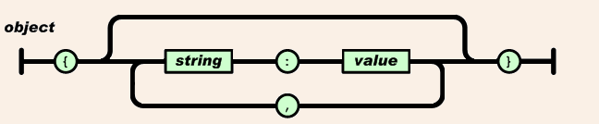
JSON的数据格式
JSON对象是一个无序的“‘名称/值’对”集合。
一个对象以“{”（左括号）开始，“}”（右括号）结束。
每个“名称”后跟一个“:”（冒号）；“‘名称/值’ 对”之间使用“,”（逗号）分隔。
如： {
“name”:”jackson”,
“age”:100
}

Slide 4
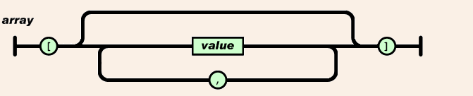
JSON的数据格式
数组是值（value）的有序集合。一个数组以“[”（左中括号）开始，“]”（右中括号）结束。值之间使用“,”（逗号）分隔
如：{
“students”:
[
{“name”:”jackson”,“age”:100},
{“name”:”michael”,”age”:51}
]
}

Slide 5
谷歌GSON技术的介绍
Gson这个Java类库可以把Java对象转换成JSON，也可以把JSON字符串转换成一个相等的Java对象。
Gson支持任意复杂Java对象包括没有源代码的对象。

Slide 6
阿里巴巴FastJson技术的介绍
FastJson是一个Json处理工具包，包括“序列化”和“反序列化”两部分，它具备如下特征：
速度最快，测试表明，fastjson具有极快的性能，超越任其他的Java Json parser。包括自称最快的JackJson。
功能强大，完全支持Java Bean、集合、Map、日期、Enum，支持范型，支持自省。
无依赖，能够直接运行在Java SE 5.0以上版本
支持Android。
开源 (Apache 2.0)

Slide 7
